Slide 1
АДМИНИСТРАЦИЯ ВЕРЕЩАГИНСКОГО ГОРОДСКОГО ОКРУГА ПЕРМСКОГО КРАЯ
Образование сегодня:
проблемы – пути решения
Докладчик: Мальцева Елена Васильевна
Начальник отдела образования администрации Верещагинского городского округа
Верещагино 2023

Slide 2
Развитие системы образования Пермского края
Система оценки качества
дошкольного образования
Система воспитания
Система оценки качества подготовки обучающихся
Система выявления, поддержки и развития способностей
и талантов у детей и молодежи
РЕГИОНАЛЬНЫЕ
Концепции
Система объективности процедур оценки качества образования и олимпиад школьников
Система самоопределения
и профессиональной ориентации обучающихся
АДМИНИСТРАЦИЯ ВЕРЕЩАГИНСКОГО ГОРОДСКОГО ОКРУГА ПЕРМСКОГО КРАЯ
Образование сегодня: проблемы – пути решения
Notes:
Говоря о системе образования сегодняшнего дня необходимо сделать акцент на основных концепциях, которые сегодня нам диктует Министерство образования и науки Пермского края. На слайде приведены основные концепции из которых складывается качество образования и успешность каждого ребенка.

Slide 3
Структура систем
Цели и показатели
Методы сбора и обработки информации
Мониторинг показателей
Анализ результатов мониторинга
Адресные рекомендации по результатам анализа
Меры, мероприятия
Управленческие решения
Анализ эффективности принятых мер
АДМИНИСТРАЦИЯ ВЕРЕЩАГИНСКОГО ГОРОДСКОГО ОКРУГА ПЕРМСКОГО КРАЯ
Образование сегодня: проблемы – пути решения
Notes:
Каждая из систем, выстраивающая качество образования состоит из структуры представленной на слайде. Анализируя которую можно отметить, что любая деятельность в системе образования включает в себя аналогичные элементы и прослеживается от целей и до эффективности. Но для получения высокого качества образования одних усилий педагогов недостаточно. Поэтому на помощь приходят условия осуществления образовательной деятельности образовательных организаций.

Slide 4
условия осуществления образовательной деятельности
Независимая оценка качества условий осуществления образовательной деятельности ОО –
мнение родителей (законных представителей)
Участие в независимой оценки качества условий осуществления образовательной деятельности ОО
2020 год – общеобразовательные организации
2023 год – общеобразовательные организации
2021 год – учреждения дополнительного образования
2022 год – учреждения дошкольного образования
АДМИНИСТРАЦИЯ ВЕРЕЩАГИНСКОГО ГОРОДСКОГО ОКРУГА ПЕРМСКОГО КРАЯ
Образование сегодня: проблемы – пути решения
Notes:
Кто же если не родители могут рассказать о качестве условий, которые создаются коллективами в наших образовательных организаций. Всегда на муниципальных мероприятиях принято делать акцент на результатах качества образования, но не стоит забывать и о качестве условий. За последние три года наши учреждения прошли полный круг независимой оценки качества условий осуществления образовательной деятельности. В 2020 году участие принимали школы, в 2021 – учреждения дополнительного образования, в 2022 году – детские сады. В текущем году школы вновь принимают участие в НОКУ.

Slide 5
Результаты независимой оценки качества условий осуществления образовательной деятельности
2020 год
общеобразовательные организации
2021 год
учреждения дополнительного образования
2022 год
учреждения дошкольного образования
Место в общем рейтинге
муниципалитетов Пермского края
Место в общем рейтинге
муниципалитетов Пермского края
Муниципалитет | Баллы
12. Верещагинский ГО | 82,53
Место в общем рейтинге
учреждений дополнительного образования Пермского края
(общее количество учреждений ДО в Пермском крае – 88)
Муниципалитет | Баллы
1. Верещагинский ГО | 91,58
Место в общем рейтинге
общеобразовательных организаций Пермского края
(общее количество школ в Пермском крае – 492)
Место в общем рейтинге
структурных подразделений при образовательных учреждениях начального, среднего общего и полного среднего образования, реализующих программы дошкольного образования Пермского края
(общее количество СП ОО в Пермском крае – 268)
Учреждение дополнительного образования | Баллы
13. МБУДО «ДЮСШ» | 90,56
Образовательные организации | Баллы
159. МБОУ «Верещагинская школа-интернат» | 81
208. МБОУ «ВОК» | 79,56
254. МОУ «ВСШИ» | 78,54
в ТОП-15 лучших
учреждений дополнительного образования
Организация | Баллы
18. МБОУ «ВОК» (Детский сад №2) | 91,58
АДМИНИСТРАЦИЯ ВЕРЕЩАГИНСКОГО ГОРОДСКОГО ОКРУГА ПЕРМСКОГО КРАЯ
Образование сегодня: проблемы – пути решения
Notes:
Результаты прошедших независимых оценок качества условий представлены на слайде. Приятно осознавать, что условия, которые создаются в наших учреждениях положительно оценивают родители. Но тем не менее нам есть к чему стремиться, ведь родители показывают не только плюсы, но и минусы тоже.

Slide 6
Проблемные зоны
условий осуществления образовательной деятельности
Обеспеченность ресурсами и кадрами
Низкая эффективность управления в учреждении
Обеспечение благоприятного «школьного уклада»
Доброжелательность и вежливость сотрудников учреждений системы образования
Открытость и доступность информации об учреждении
Комфортность условий предоставления услуг, в том числе время ее предоставления
Соответствие информации о деятельности учреждения, размещенной на официальном сайте, ее содержанию и порядку (форме), установленным нормативными правовыми актами
АДМИНИСТРАЦИЯ ВЕРЕЩАГИНСКОГО ГОРОДСКОГО ОКРУГА ПЕРМСКОГО КРАЯ
Образование сегодня: проблемы – пути решения
Notes:
Основные проблемные зоны, которые должны находится на контроле на всех уровнях образования приведены на слайде.

Slide 7
МУНИЦИПАЛЬНЫЕ ИНСТРУМЕНТЫ качества образования
ОСНОВНЫЕ
КЛЮЧЕВЫЕ
Индивидуальное продвижение обучающихся на всех уровнях образования
Региональный методический актив Пермского края
Командная работа руководитель + педагог
Муниципальные
профессиональные объединения
Школьные
профессиональные объединения
Системная работа по преодолению проблем
Проблемные и рабочие группы
Постоянно действующие семинары
АДМИНИСТРАЦИЯ ВЕРЕЩАГИНСКОГО ГОРОДСКОГО ОКРУГА ПЕРМСКОГО КРАЯ
Образование сегодня: проблемы – пути решения

Slide 8
ЭФФЕКТИВНОСТЬ ИСПОЛЬЗОВАНИЯ МУНИЦИПАЛЬНЫХ ИНСТРУМЕНТОВ
Международные сравнительные исследования качества образования
PISA, TIMSS, PIRLS
Федеральные оценочные процедуры
НИКО, ГИА-9, ГИА-11,
оценка по модели PISA, ВПР
Региональные оценочные процедуры
независимая оценка качества подготовки обучающихся по достижению предметных
и метапредметных результатов освоения ООП, функциональной грамотности
Муниципальные мониторинги
мониторинг знаний по отдельным предметам, контрольно-оценочные процедуры (ТОГЭ, ТЕГЭ)
Внутришкольные
мониторинги и оценка
проверочные и диагностические работы
АДМИНИСТРАЦИЯ ВЕРЕЩАГИНСКОГО ГОРОДСКОГО ОКРУГА ПЕРМСКОГО КРАЯ
Образование сегодня: проблемы – пути решения

Slide 9
Стратегическая цель конференции:
повышение качества образования в Верещагинском городском округе
Тактические цели:
Достижение сбалансированности деятельности структур системы образования
Обеспечение интегрированности и скоординированности действий в области подготовки обучающихся на различных уровнях образования
Формирование и развитие единого образовательного пространства на основе целостной и сбалансированной системы процедур и механизмов
Создание условий развития педагогического менеджмента для реализации роли педагога
Распространение передового педагогического опыта
АДМИНИСТРАЦИЯ ВЕРЕЩАГИНСКОГО ГОРОДСКОГО ОКРУГА ПЕРМСКОГО КРАЯ
Образование сегодня: проблемы – пути решения

Slide 10
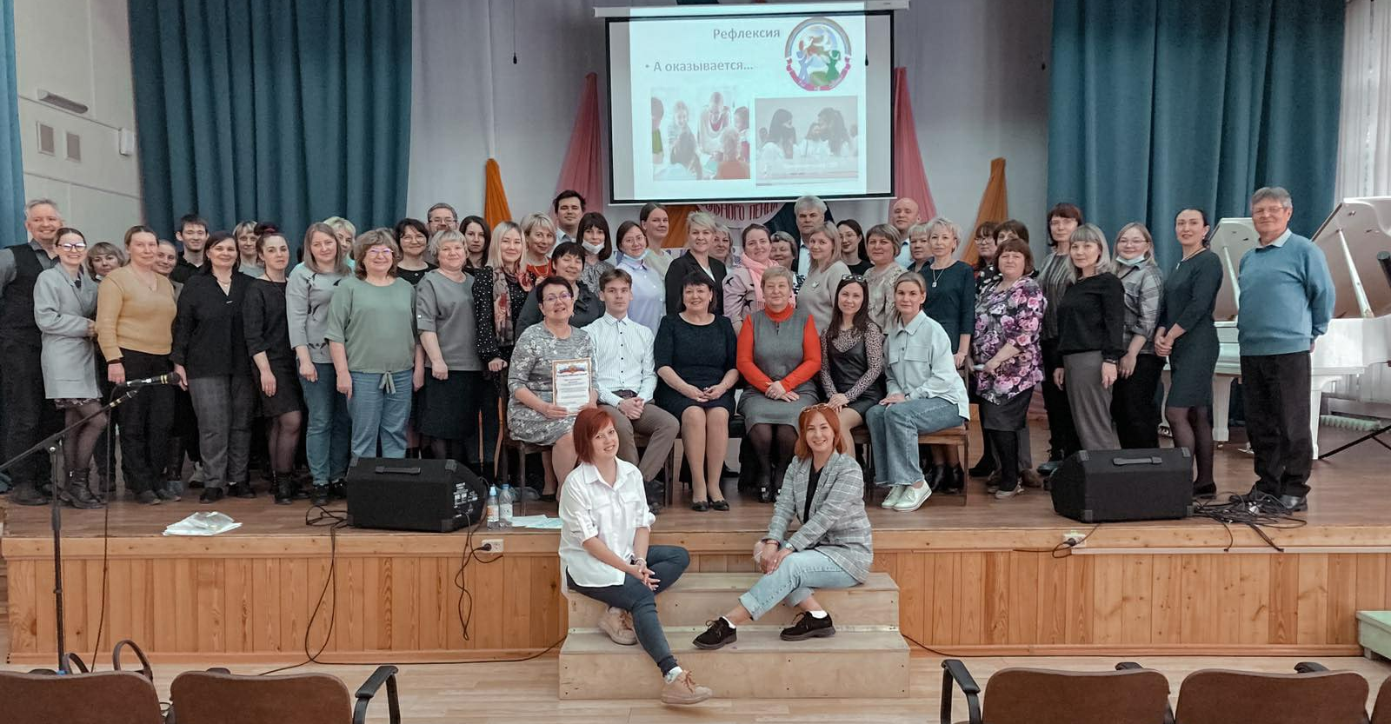
Друг
Адвокат
ПЕДАГОГ
Наставник
Если вы владеете знанием, дайте другим зажечь от него свои светильники.
Томас Фуллер
Советчик
Психо-терапевт
Помощник
Посредник
Эксперт

